Slide 1
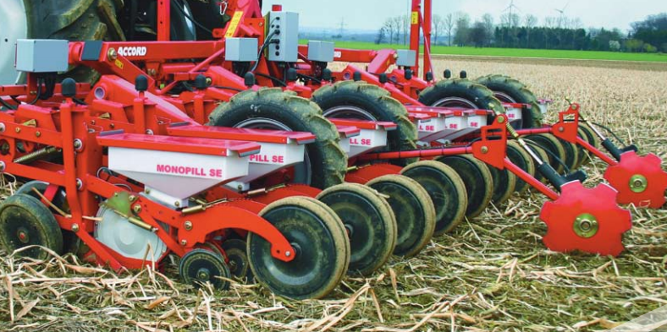
Rijenzaaimachines
Mais en Bieten

Slide 2
Inhoud
Normalisatie
Zaad
Toevoegmiddelen
De basis techniek
Aandrijving
Instellen

Slide 3
Normalisatie
Oogsten
Rijafstand
Uitzonderingen
Dubbele rijen
Verstek
Waarom uitzonderingen
Ruimte rondom
Zonlicht

Slide 4
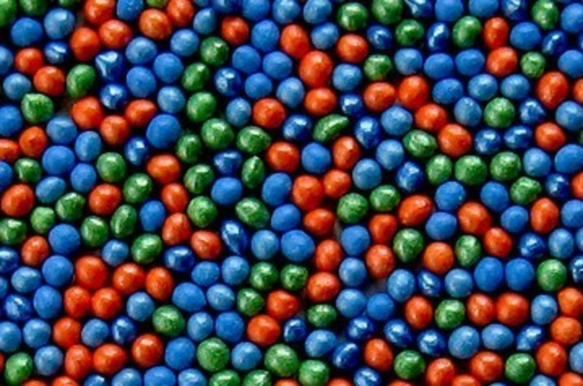
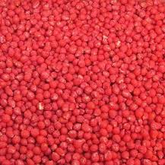
Zaad
Soorten
Gepileerd
Voorbehandeld

Slide 5
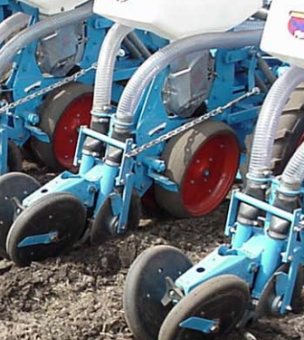
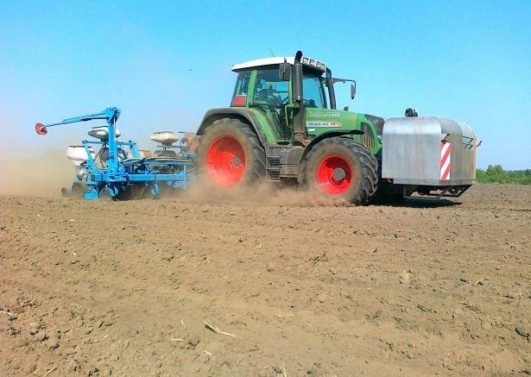
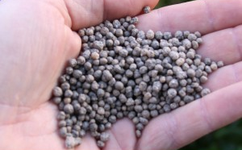
Toevoegmiddelen
Vloeibare Kunstmest
Korrel Kunstmest
Granulaten
Beschermingsmiddelen
Drijfmest

Slide 6
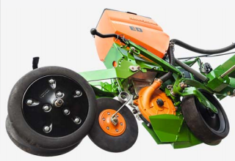
De basis techniek
Aanzuigen
Blazen
Deflector
Verschillende schijven
Vorentrekker
Dicht strijken
Aanduwen

Slide 7
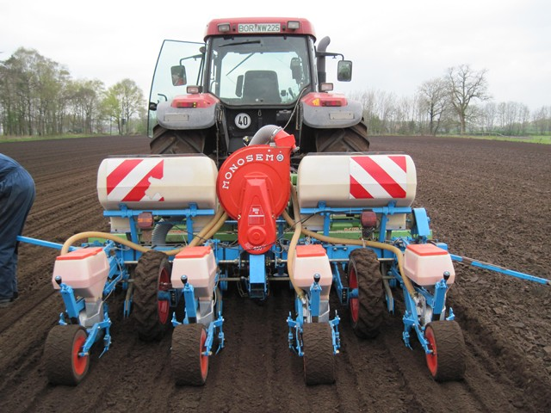
Aandrijving
Loopwielen
Elektrisch

Slide 8
Instellen
Dosering zaad
Volume luchtstroom
Zaaidiepte
Aanduw druk
Dosering toevoegmiddelen

